Slide 1
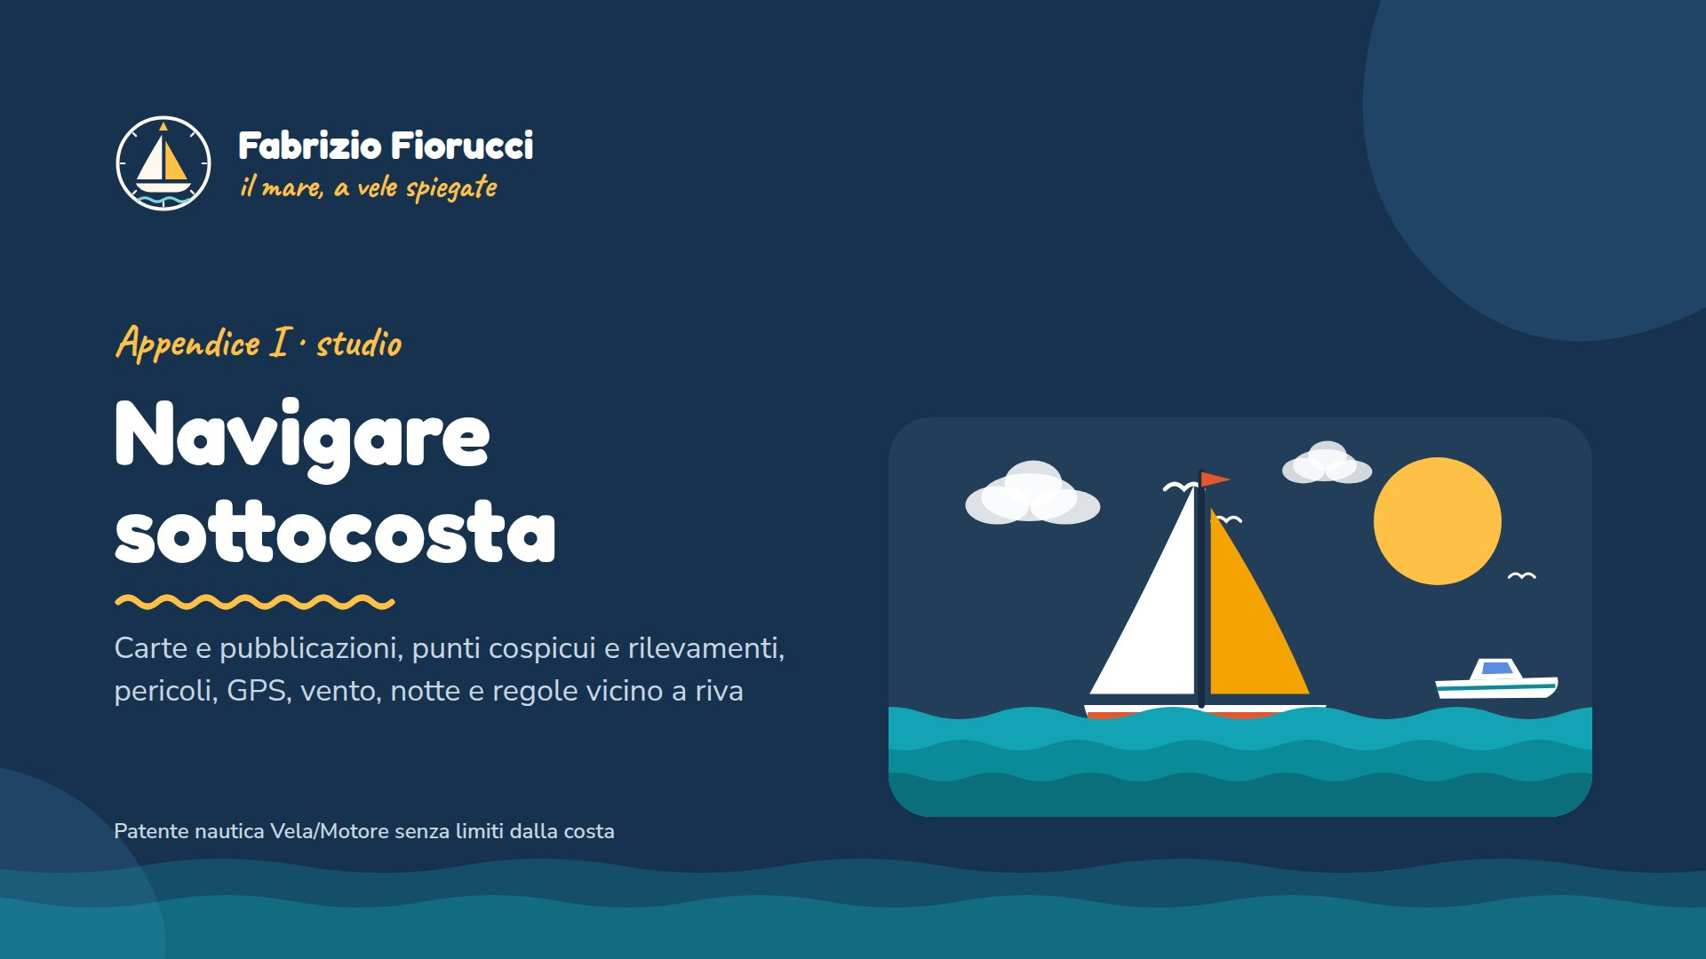
Notes:
Appendice I al corso. Ripasso della navigazione in vista della costa: quiz ufficiali 1.7.6 (navigazione costiera), 1.7.2 (carte), 1.7.8 (pubblicazioni), 1.7.3 (GPS), 1.4.2 (condotta vicino alla costa), 1.3.6 e 1.3.8 (incaglio, cattivo tempo). Collegata alle lezioni 3, 4, 5, 10 e alle appendici F e G.

Slide 2
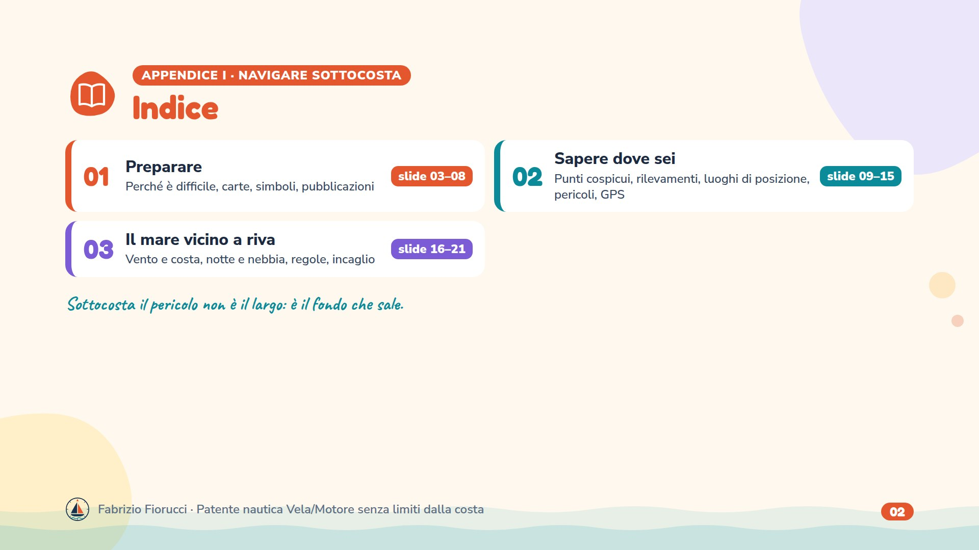
Notes:
Appendice di ripasso per chi naviga in vista della costa, come si fa quasi sempre con la patente entro e oltre le 12 miglia. Le parti seguono l'ordine di un'uscita: si prepara, si naviga controllando la posizione, si gestiscono vento, notte e regole locali.

Slide 3
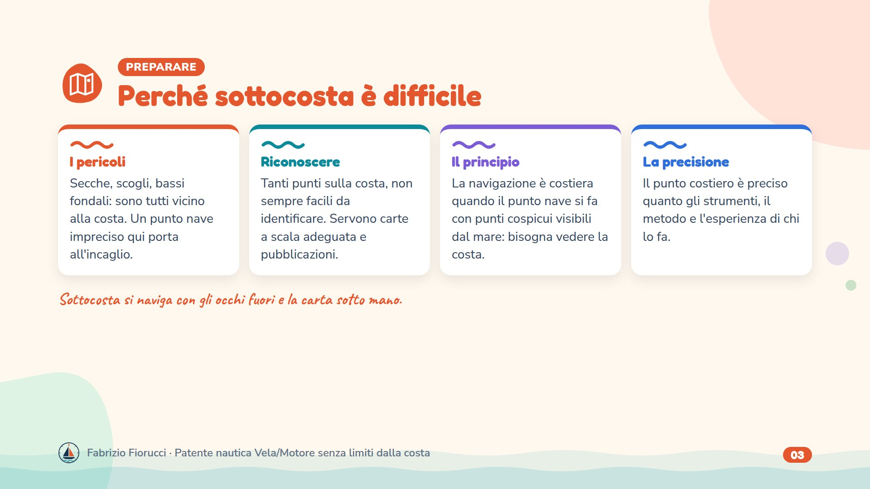
Notes:
Quiz 1.7.6-5 (navigazione costiera impegnativa: punti cospicui non sempre riconoscibili), -3 e -4 (carte a scala adeguata e pubblicazioni), -23 e -41 (punto nave da elementi cospicui, in vista della costa), -6 e -49 (precisione e affidabilità), 1.3.6-4 (l'incaglio può derivare da un punto nave impreciso vicino alla costa).

Slide 4
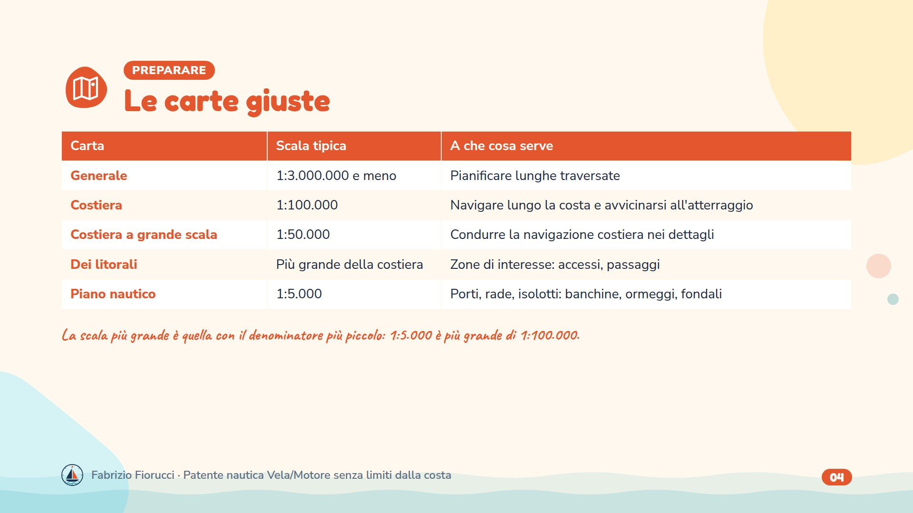
Notes:
Quiz 1.7.2-5 e -17 (classificazione per scala), -6 e -18 (carte generali), -7 e -22 (costiere 1:100.000), -35 (1:50.000, costiera a grande scala), -49 (litorali), -12, -13, -23 (piani nautici e pianetti, 1:5.000), -25 (scala maggiore = denominatore minore), -10 (la carta a piccola scala non serve per la costiera), -26 (sulle carte didattiche non si naviga), -14 (la gnomonica è per le traversate oceaniche). Il quiz 1.7.2-21 è oscurato.

Slide 5
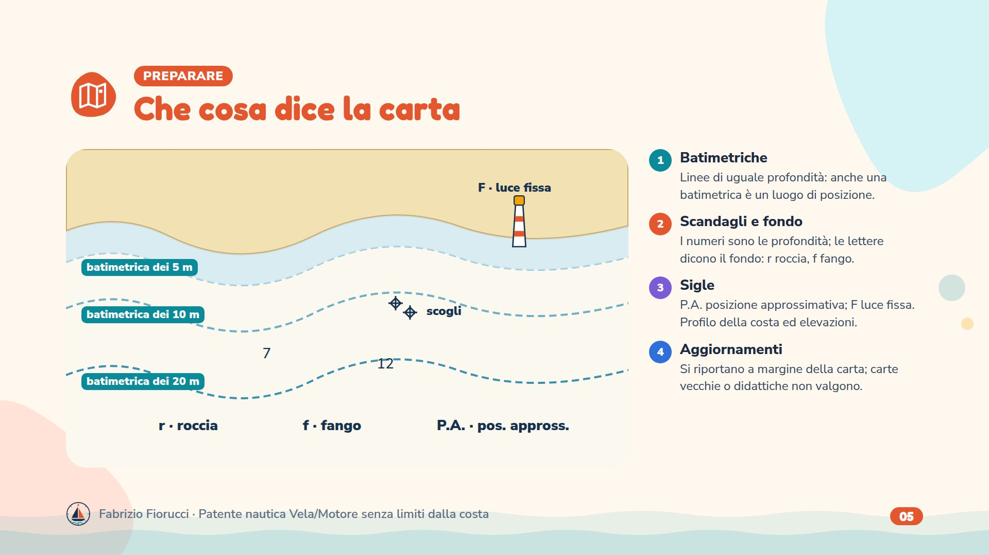
Notes:
Quiz 1.7.2-8 e -48 (batimetriche e isobate: uguale profondità), 1.7.6-2 (la batimetrica è un luogo di posizione), 1.7.2-15 e -29 (natura del fondo sulla carta), -38 (r roccia), -39 (f fango), -44 (P.A.), -32 (F luce fissa), -24 (profondità, elevazioni, segni convenzionali), -3 (aggiornamenti a margine), -36 (nuova edizione), 1.7.8-3 (ristampa). Disegno schematico: non è una carta reale.

Slide 6
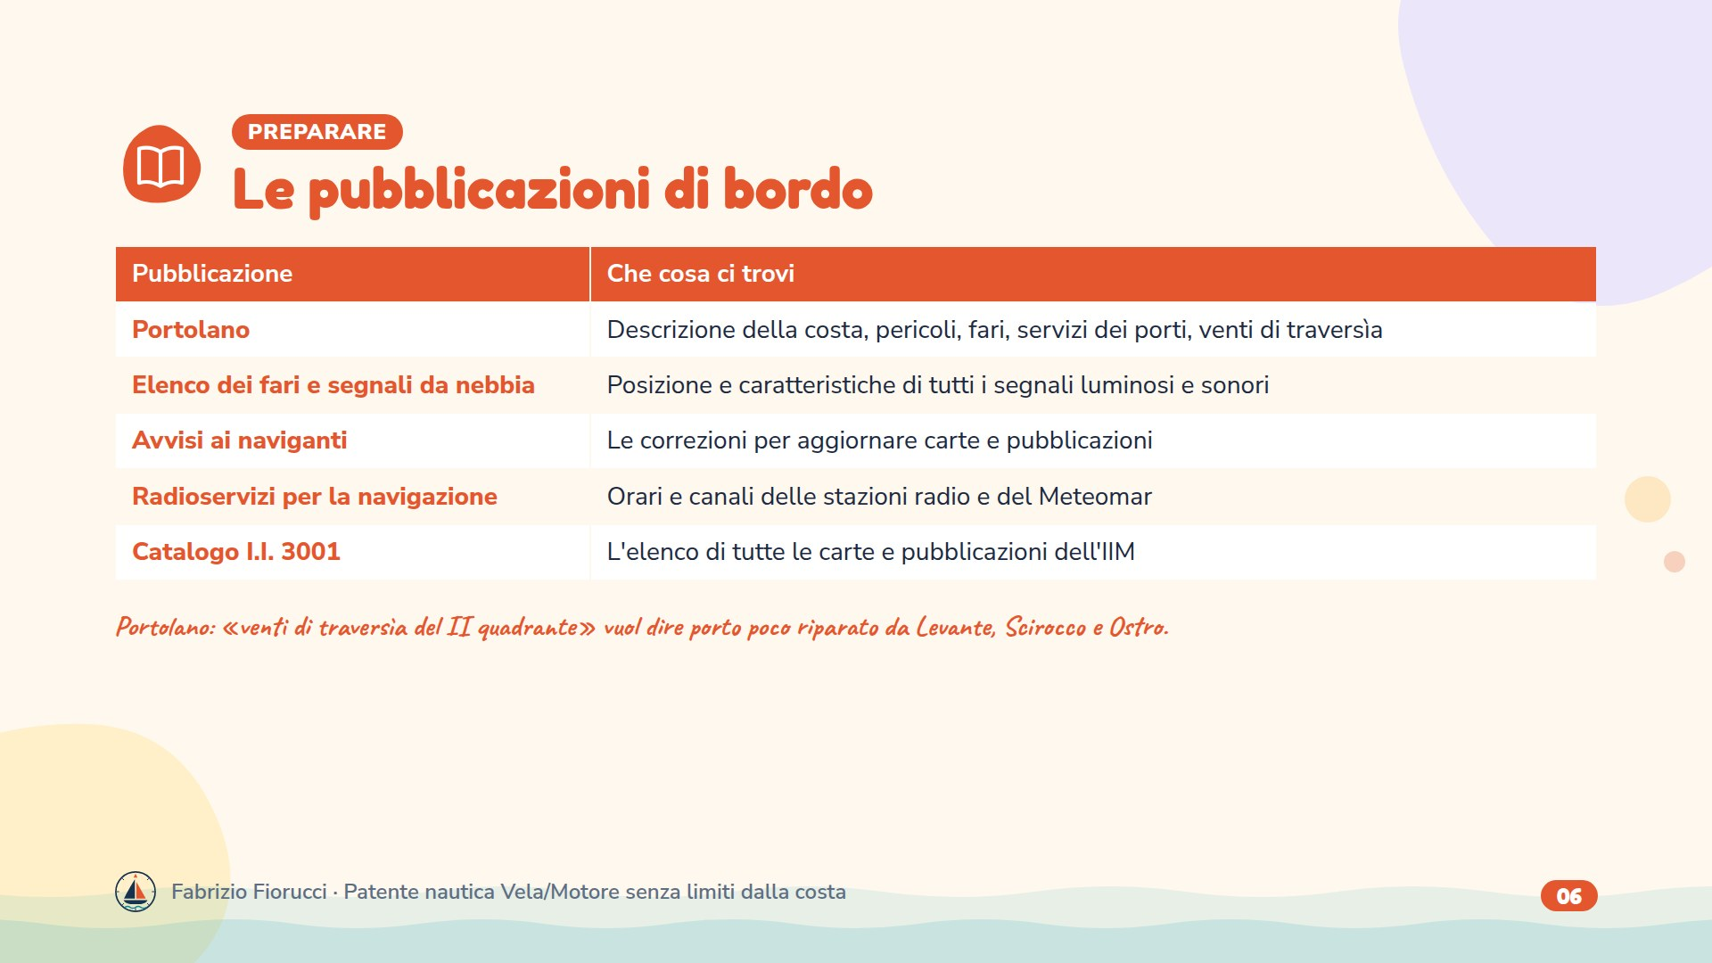
Notes:
Quiz 1.7.8-7 (Portolano), -5 (venti di traversìa del secondo quadrante: Levante, Scirocco, Ostro), -6 (Elenco dei fari), -4 (Avvisi ai naviganti), -2 (aggiornamento), -1 (catalogo I.I. 3001), -8 (documenti nautici), 1.6.2-23 (Radioservizi), 1.7.2-1 (le carte IIM coprono i mari italiani e il Mediterraneo).

Slide 7
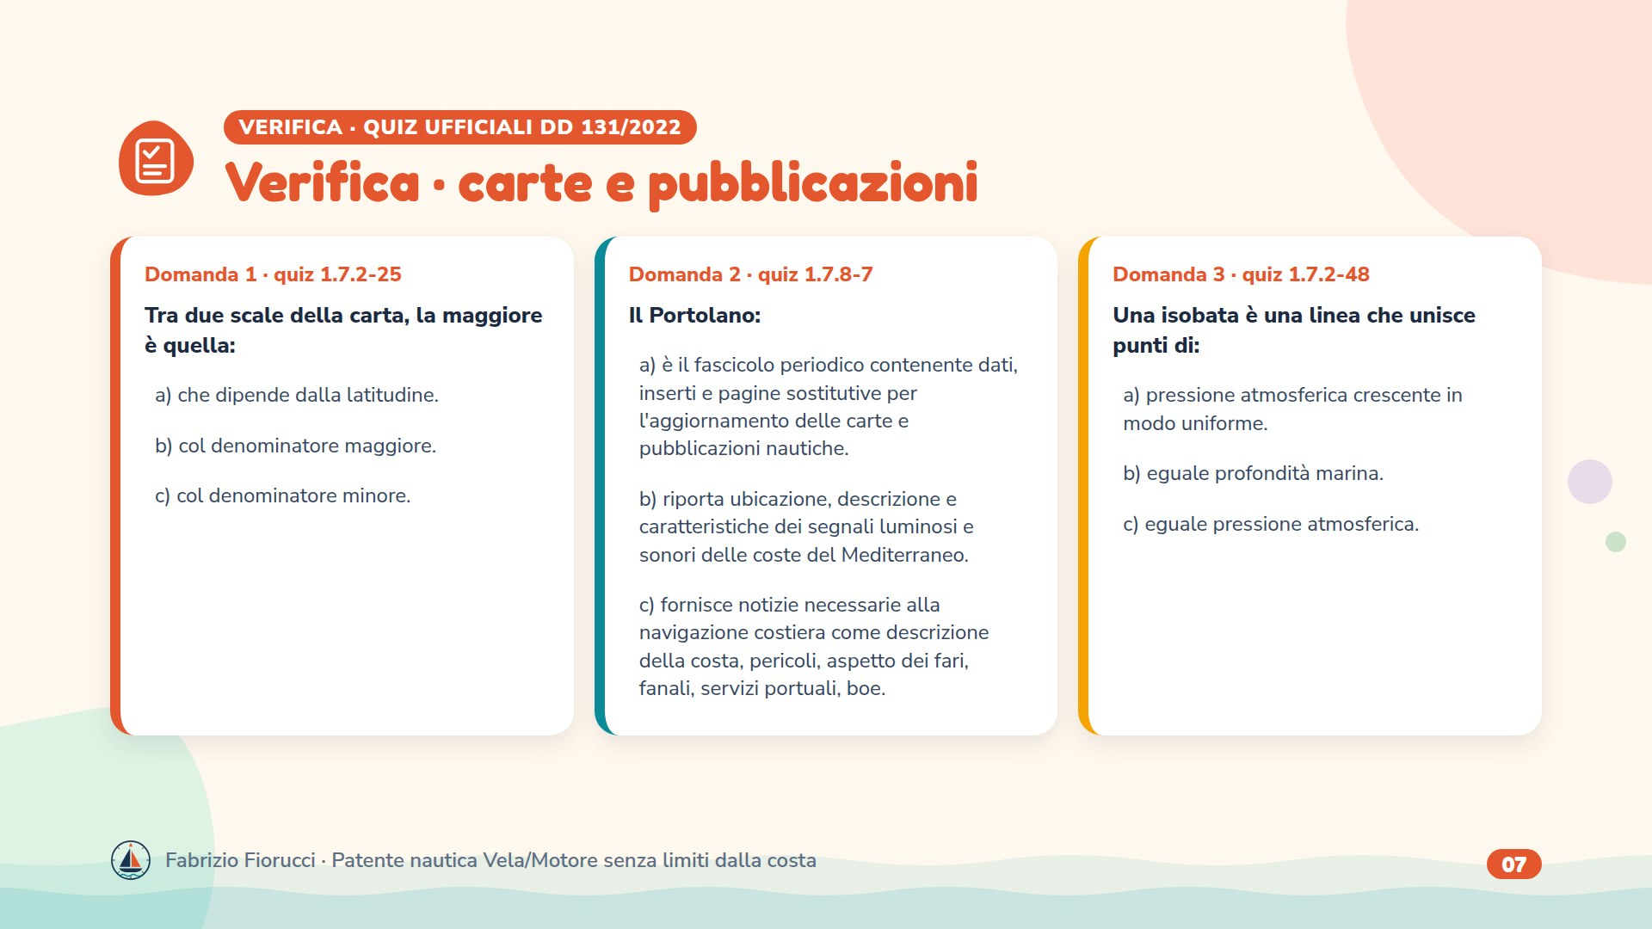
Notes:
Leggere le domande, lasciare un minuto per rispondere, poi passare alla slide con le risposte esatte.

Slide 8
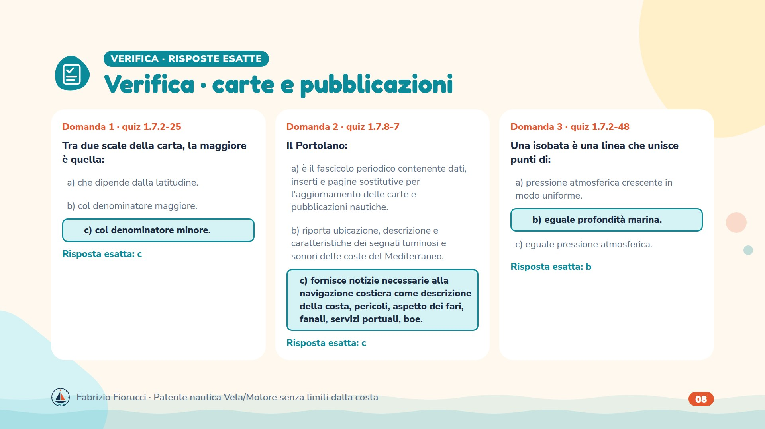
Notes:
Risposte: 1.7.2-25 → c) col denominatore minore.; 1.7.8-7 → c) fornisce notizie necessarie alla navigazione costiera come descrizione della costa, pericoli, aspetto dei fari, fanali, servizi portuali, boe.; 1.7.2-48 → b) eguale profondità marina.

Slide 9
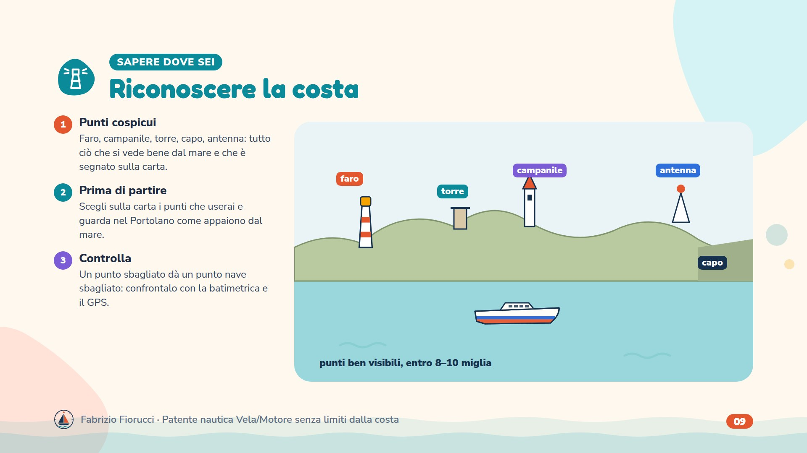
Notes:
Quiz 1.7.6-45 (il campanile è un punto cospicuo), -7 (punti ben visibili entro 8-10 miglia), -3 e -4 (carte e pubblicazioni per riconoscere la costa), 1.7.8-7 (il Portolano descrive l'aspetto della costa e dei fari).

Slide 10
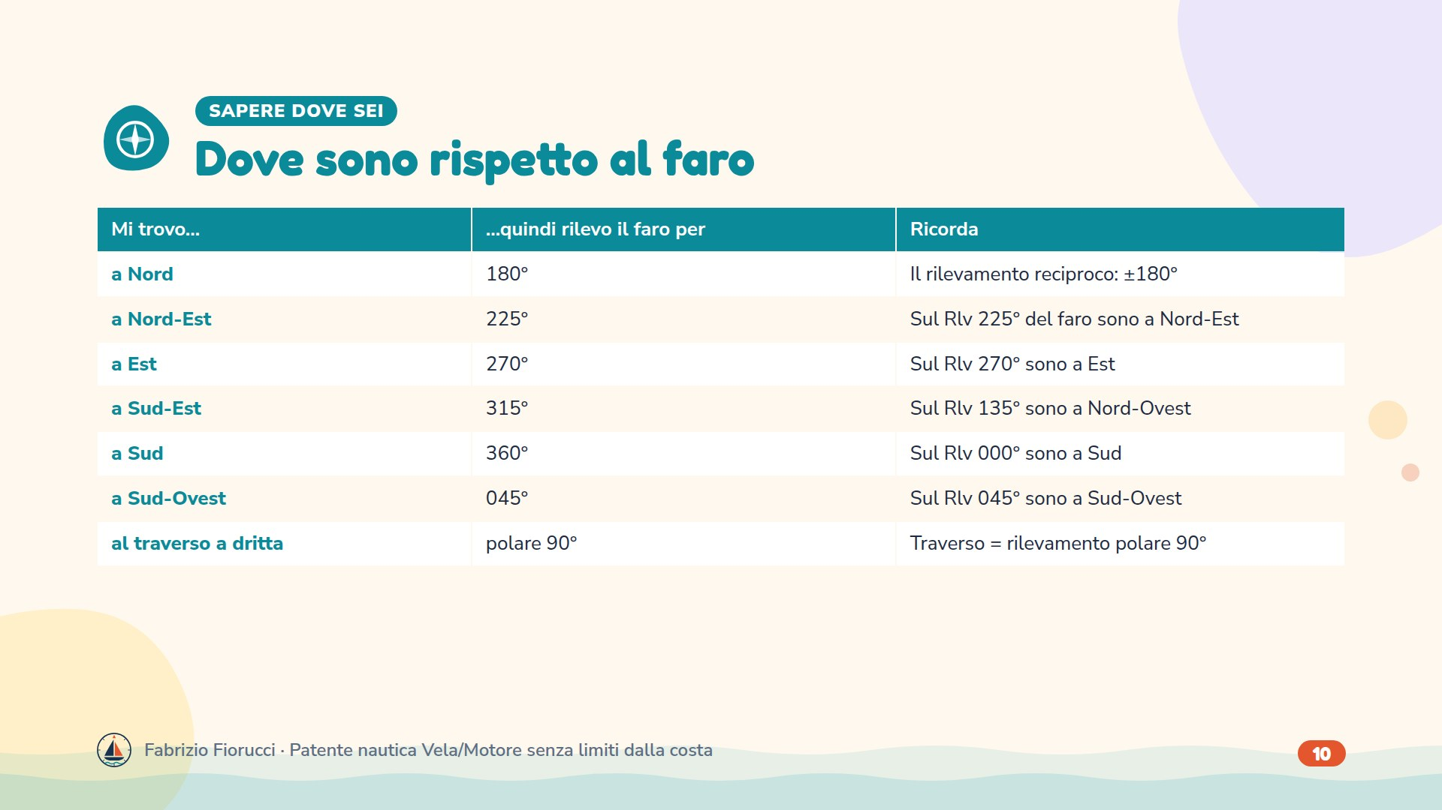
Notes:
Quiz 1.7.6-15, -20, -22, -25, -30, -31, -36 (sono a … del faro: lo rilevo per …), -16, -21, -26, -27, -28, -34, -37, -40, -42, -43 (sono sul Rlv … del faro: mi trovo a …), -17 e -33 (traverso = polare 90°), -8, -9, -10, -29 (rilevamento polare), -24 (rilevamento vero), -35 (grafometro), -44 (faro a prora con Rv Ovest: 270°). Regola: il rilevamento di un oggetto e la mia posizione rispetto a lui differiscono di 180°.

Slide 11
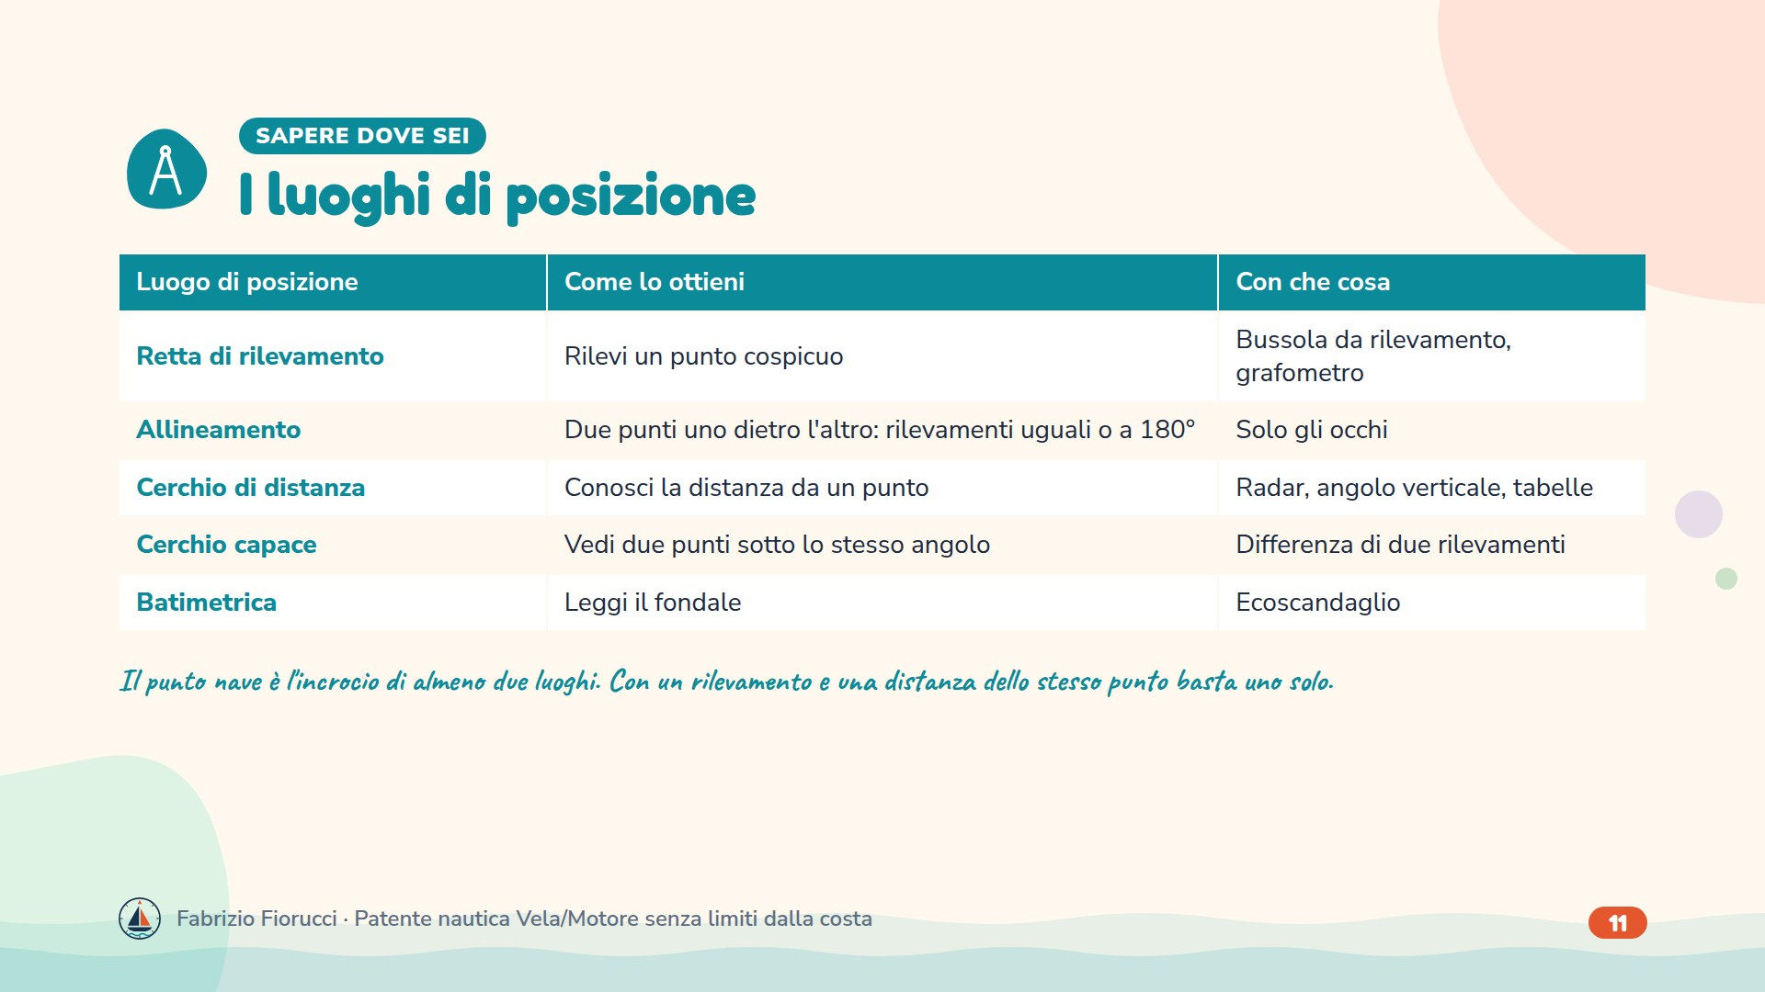
Notes:
Quiz 1.7.6-2 (i luoghi di posizione), -39 (definizione), -38 (la rosa dei venti non lo è), -1 e -46 (servono almeno due luoghi), -11 e -32 (allineamento), -14 (cerchio capace), -19 e -47 (rilevamento più distanza dallo stesso punto), -48 (due torri allineate: serve un altro luogo), -12 e -13 (squadrette e compasso). Punto nave per rilevamenti successivi: lezione 5 e lezione 10.

Slide 12
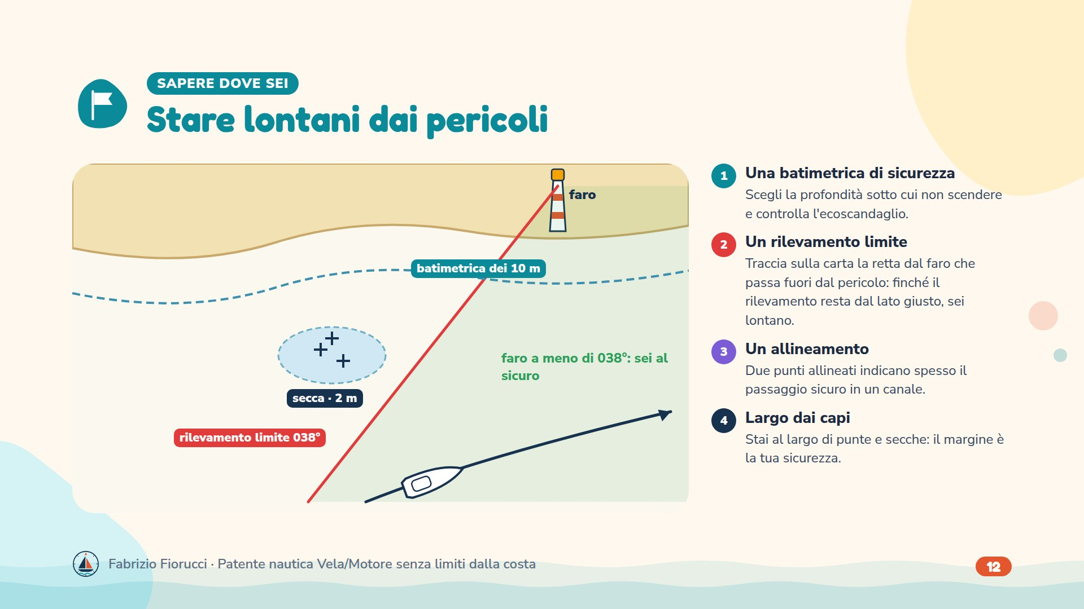
Notes:
Tecniche di uso comune nella navigazione costiera. Quiz collegati: 1.7.2-8 (batimetriche), 1.7.6-2 (la batimetrica è un luogo di posizione), 1.7.6-11 e -32 (allineamenti), 1.7.5-4 (criterio di sicurezza: tenersi lontani dai pericoli idrografici e meteorologici), 1.3.6-4 (incaglio per punto nave impreciso). Il rilevamento limite si misura con la bussola da rilevamento e si corregge con declinazione e deviazione come ogni altro rilevamento.

Slide 13
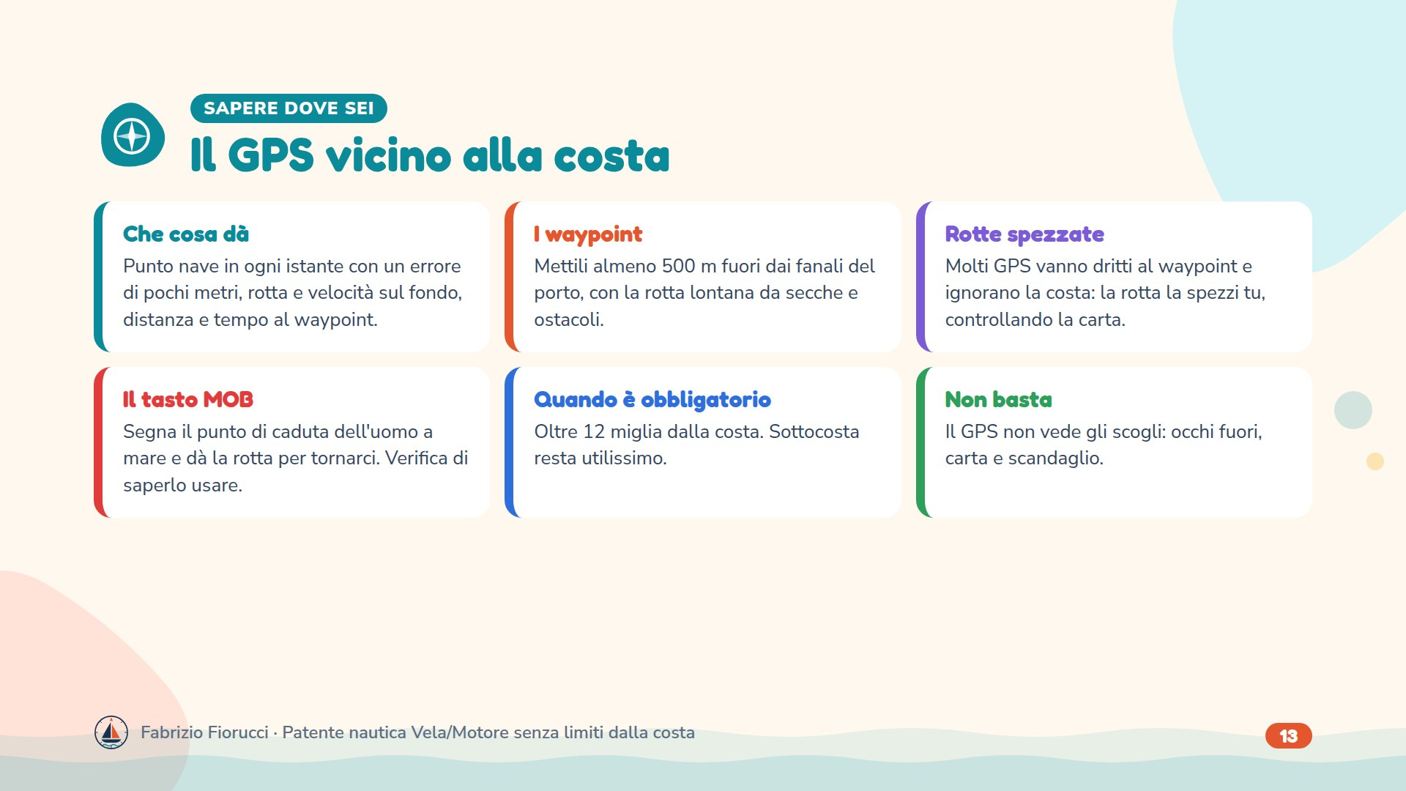
Notes:
Quiz 1.7.3-2, -3, -5, -6, -13 (che cosa dà il GPS: pochi metri di errore), -8 (waypoint almeno 500 m fuori dai fanali), -11 (rotte spezzate: il GPS non tiene conto degli ostacoli), -1, -9, -10 (MOB), -7 (obbligatorio oltre 12 miglia), -12 (navigazione per waypoint), -4 (fissi o portatili).

Slide 14
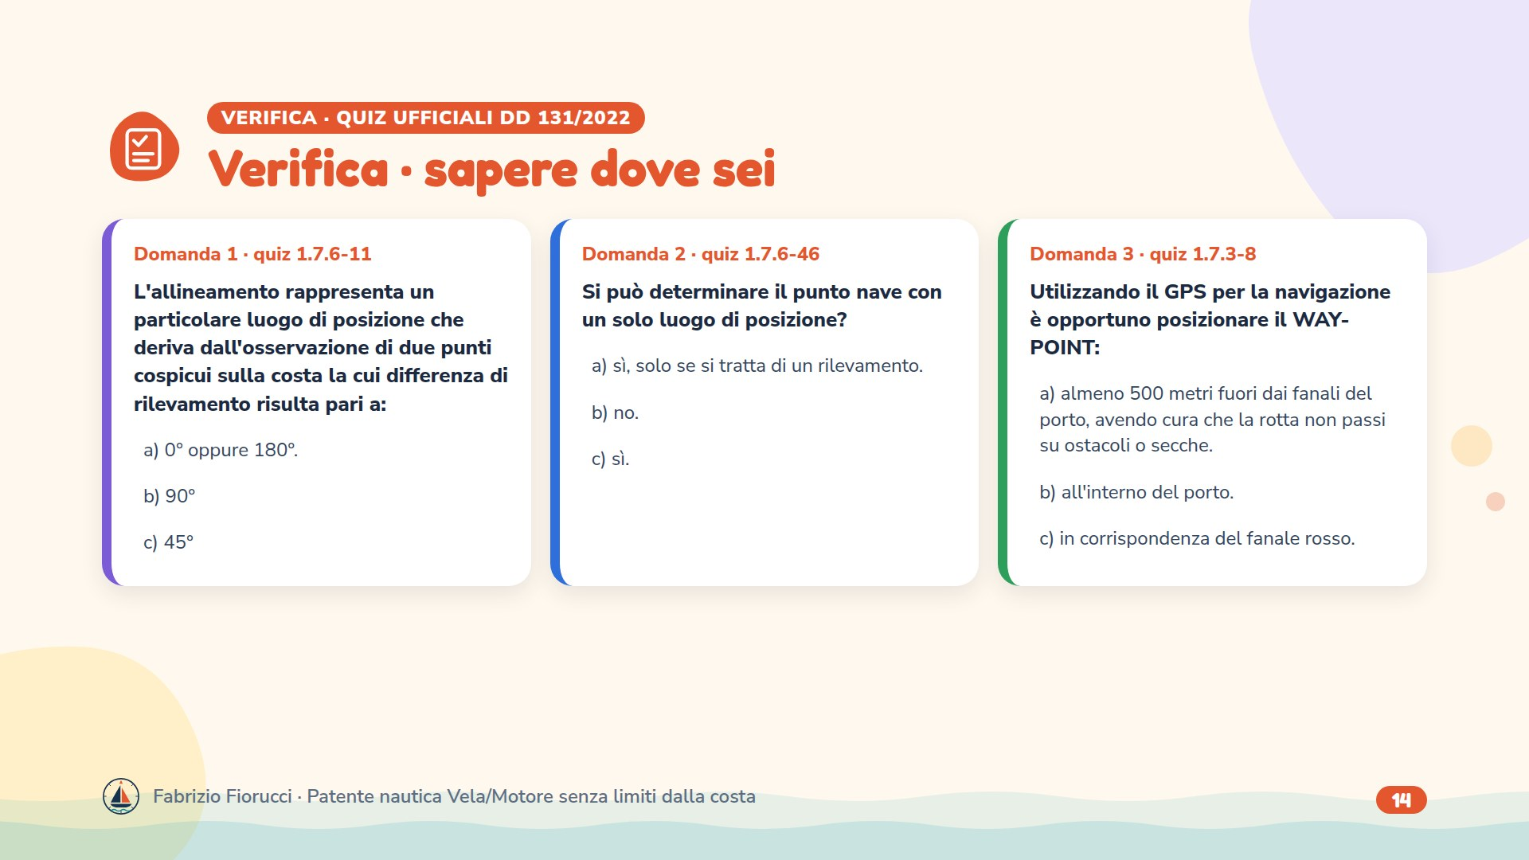
Notes:
Leggere le domande, lasciare un minuto per rispondere, poi passare alla slide con le risposte esatte.

Slide 15
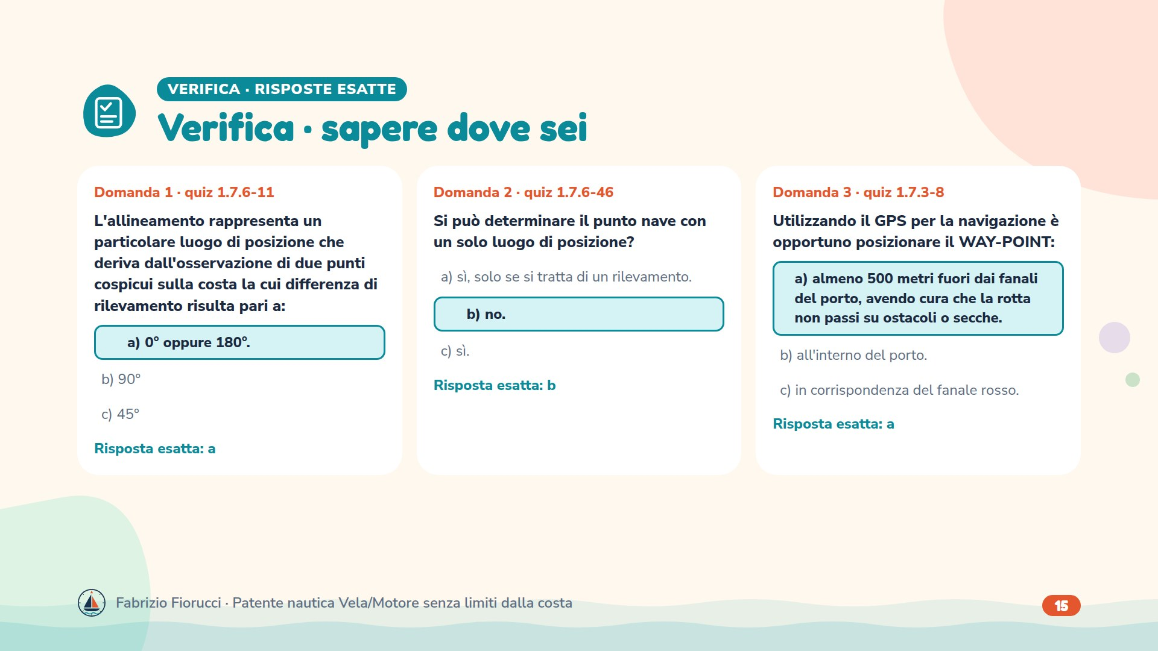
Notes:
Risposte: 1.7.6-11 → a) 0° oppure 180°.; 1.7.6-46 → b) no.; 1.7.3-8 → a) almeno 500 metri fuori dai fanali del porto, avendo cura che la rotta non passi su ostacoli o secche.

Slide 16
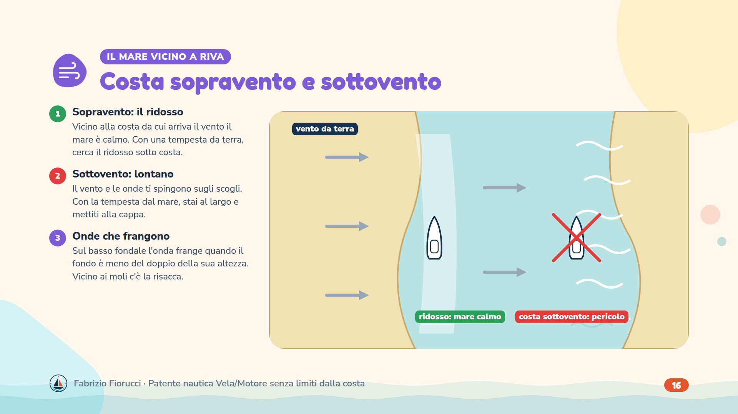
Notes:
Quiz 1.3.8-3 (tempesta da terra: verso la costa, dove il moto ondoso è attenuato), -4 e -19 (tempesta dal mare: alla cappa), 1.6.2-43 (l'onda frange quando il fondale è meno del doppio dell'altezza), -42 (o quando la ripidità supera 1/7), 1.3.8-20 (risacca: onde di riflusso), 1.3.8-18 e -21 (ancora galleggiante con costa sottovento vicina), 1.7.8-5 (venti di traversìa nel Portolano).

Slide 17
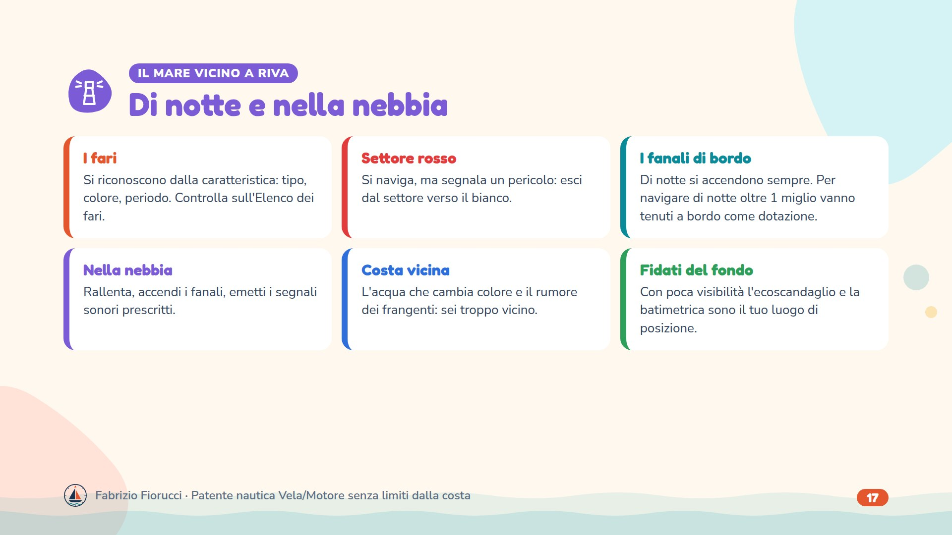
Notes:
Quiz 1.5.3-56 e -77 (caratteristica del faro), -85 (settore rosso), 1.7.8-6 (Elenco dei fari), 1.3.3-8 (fanali di notte oltre 1 miglio), 1.3.8-17 (visibilità scarsa: rallentare, fanali, segnali), -6 (nebbia: colore dell'acqua e frangenti), 1.7.6-2 (batimetrica). Appendice F per le luci dei segnali.

Slide 18
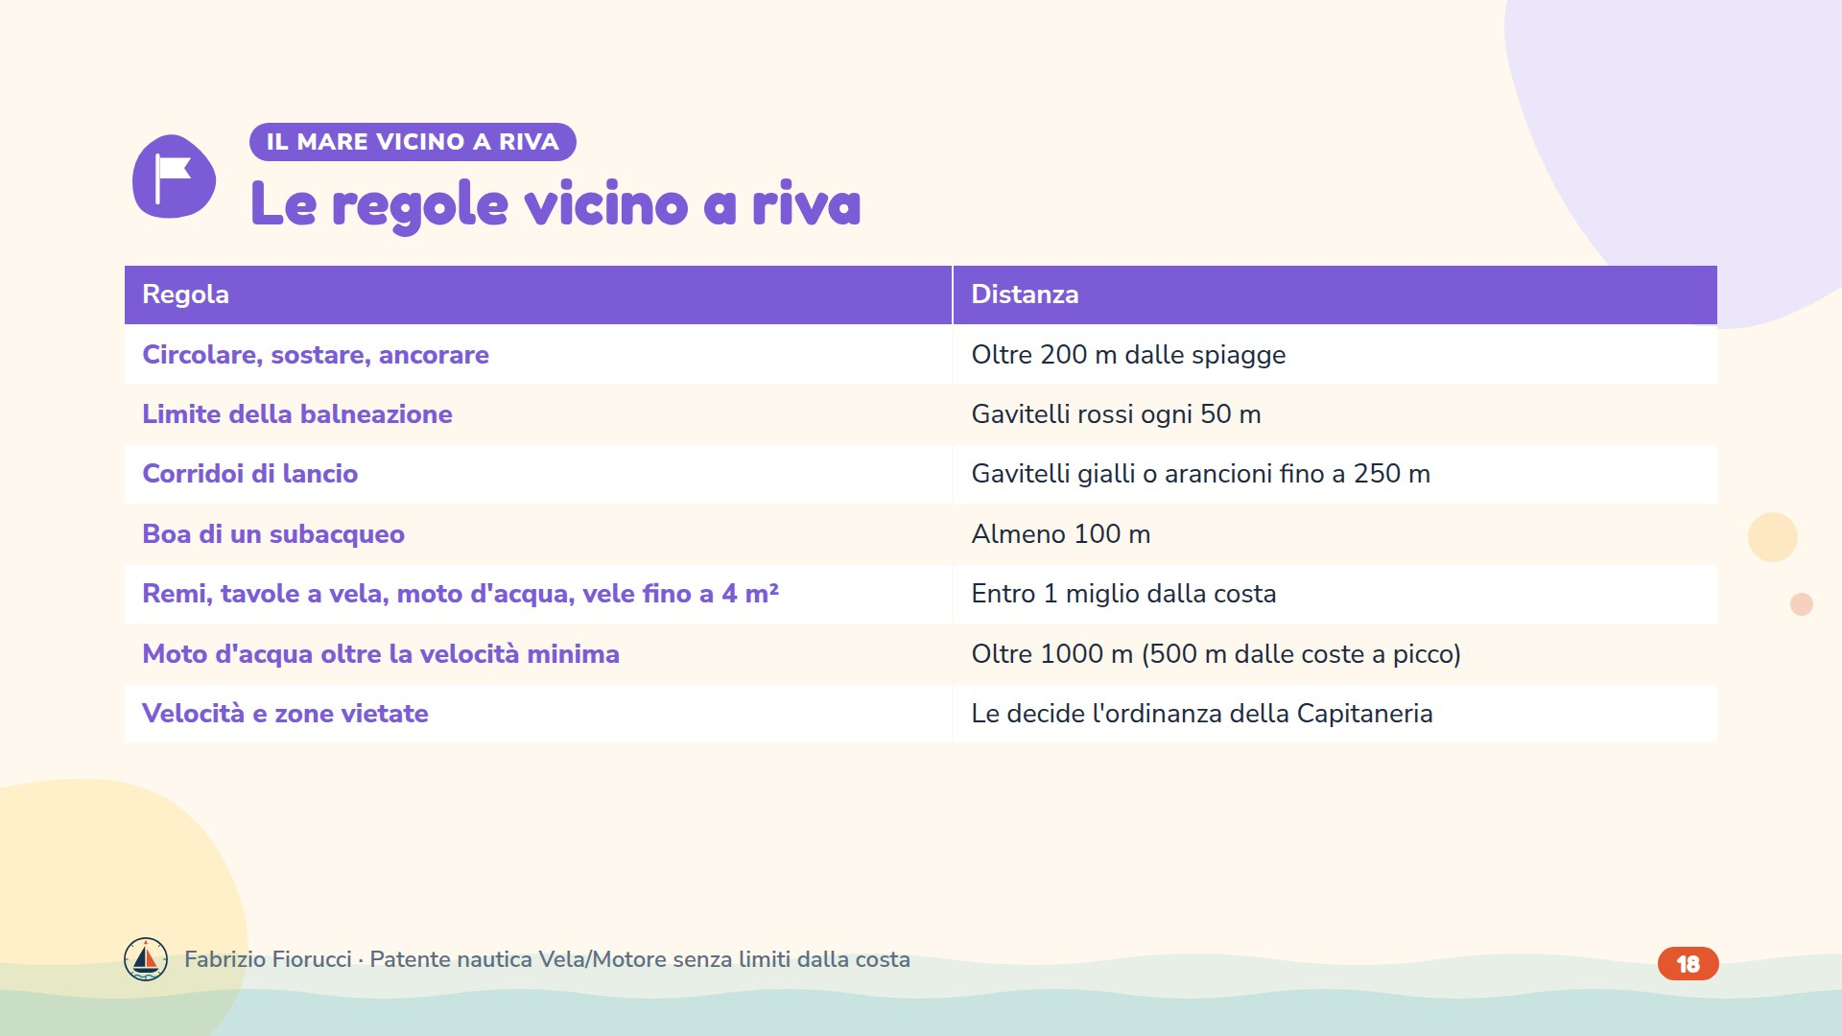
Notes:
Quiz 1.4.2-4, -5, -6, -7, -11, -17 (spiagge, balneazione, corridoi), -2, -12, -15 (subacquei), -20, -21, -23, -24, 1.8.1-53 (entro 1 miglio), 1.8.1-122 (moto d'acqua), 1.4.2-3 e -25 (ordinanze, interdizioni), -10 (velocità: da 414 a 2.066 euro). Appendice G per tutte le tabelle normative.

Slide 19
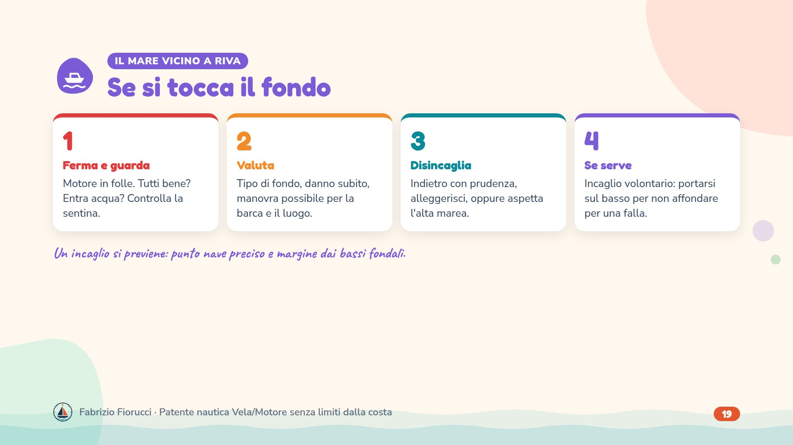
Notes:
Quiz 1.3.6-3 (fattori per il disincaglio: fondale, avaria, manovra), -8 (attendere l'alta marea), -2 (incaglio volontario per evitare il naufragio), -4 (causa frequente: punto nave impreciso vicino alla costa), 1.8.1-108 (l'incaglio è un evento straordinario: denuncia entro 3 giorni). Nel Mediterraneo la marea è piccola: l'alta marea aiuta poco, tranne in alcune zone come l'Alto Adriatico.

Slide 20
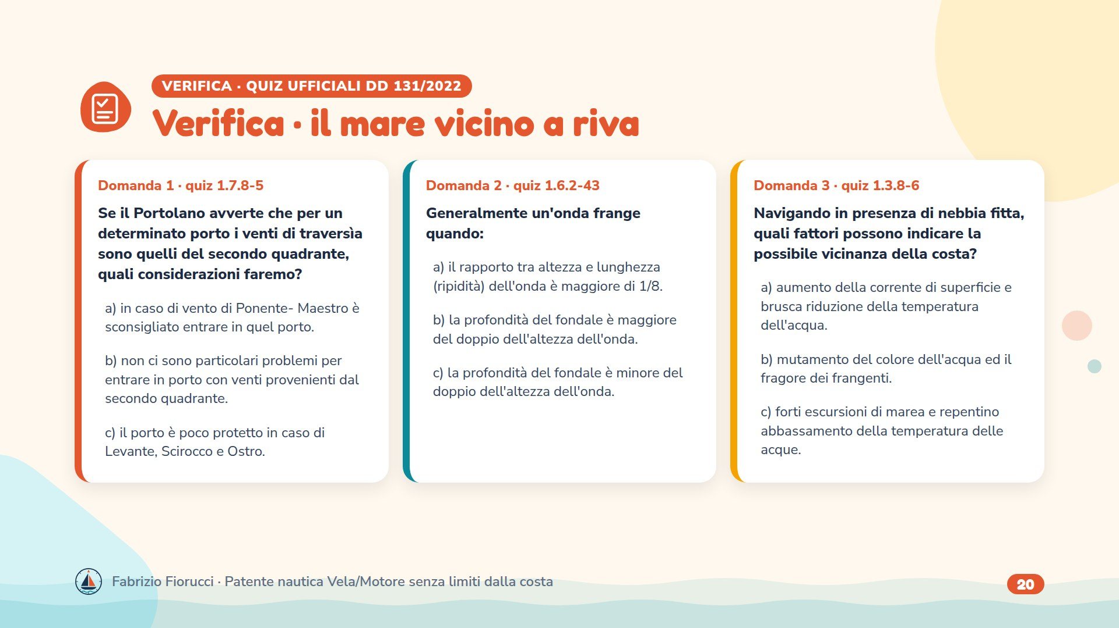
Notes:
Leggere le domande, lasciare un minuto per rispondere, poi passare alla slide con le risposte esatte.

Slide 21
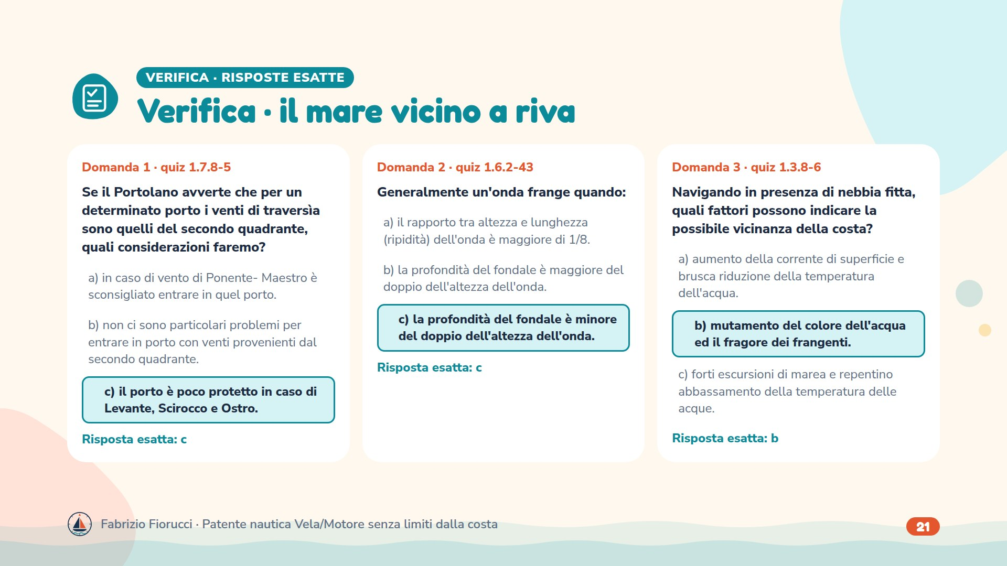
Notes:
Risposte: 1.7.8-5 → c) il porto è poco protetto in caso di Levante, Scirocco e Ostro.; 1.6.2-43 → c) la profondità del fondale è minore del doppio dell'altezza dell'onda.; 1.3.8-6 → b) mutamento del colore dell'acqua ed il fragore dei frangenti.

Slide 22
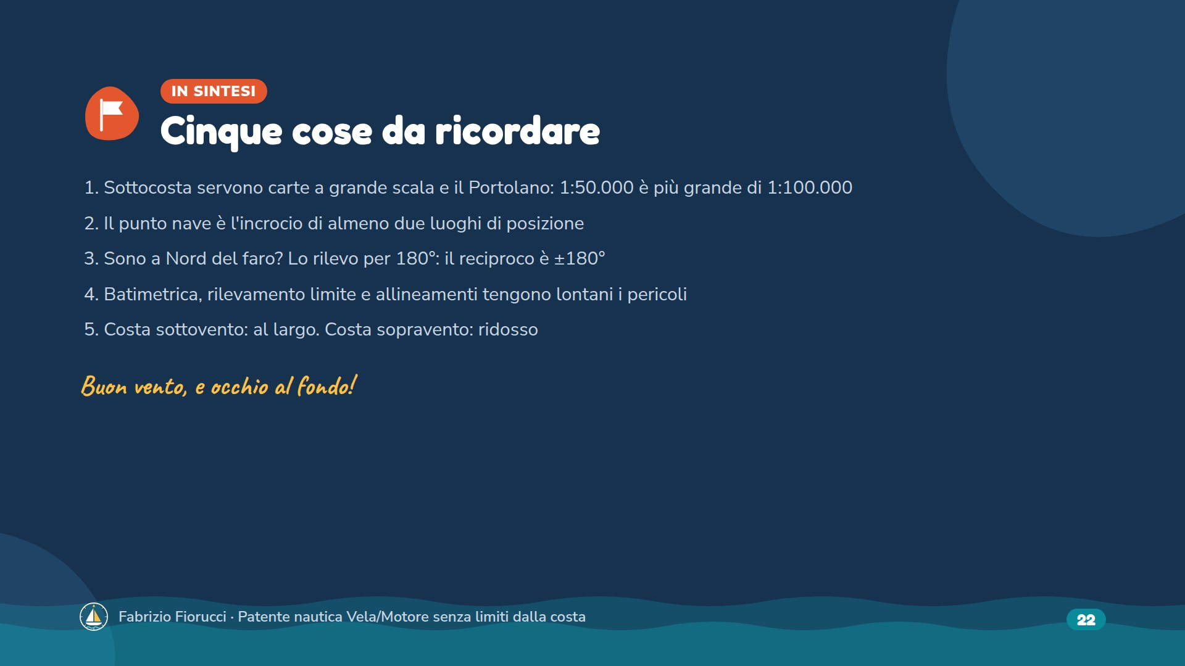
Notes:
Appendice I · Navigare sottocosta

